Slide 1
Особенности объектно-реляционного отображения в веб-приложении на основе Flask и Python
Курсовой проект
Выполнил: Кражевский Алексей Игоревич, 3к13гр
Руководитель: Старший преподаватель, Зенько Татьяна Алексеевна

Slide 2
Перечень вопросов, подлежащих разработке, краткое содержание работы
Методы разработки веб-приложений на основе Python и Flask
Особенности использование ORM на примере SQLAlchemy Core
Проектирование структуры и архитектуры приложения и базы данных
Разработка требований и проектирование прототипа веб-приложения

Slide 3
Цели работы
Разработка веб-приложения “Блог-энциклопедия еды” на языке Python с использованием фреймворков Flask, SQLAlchemy Core, и другие;
Изучение особенностей работы ORM на примере фреймворка SQLAlchemy Core;
Контейнеризация веб-приложения с помощью технологии Docker.

Slide 4
Технологии для разработки веб-приложений на Python
Основные фреймворки: Django, Flask и FastAPI
Работа с базой данных (ORM): SQLAlchemy Core
Разработка Web API: REST API
Хранение и передача данных в формате JSON
Создание front-end: библиотеки bootstrap, использование jinja2

Slide 5
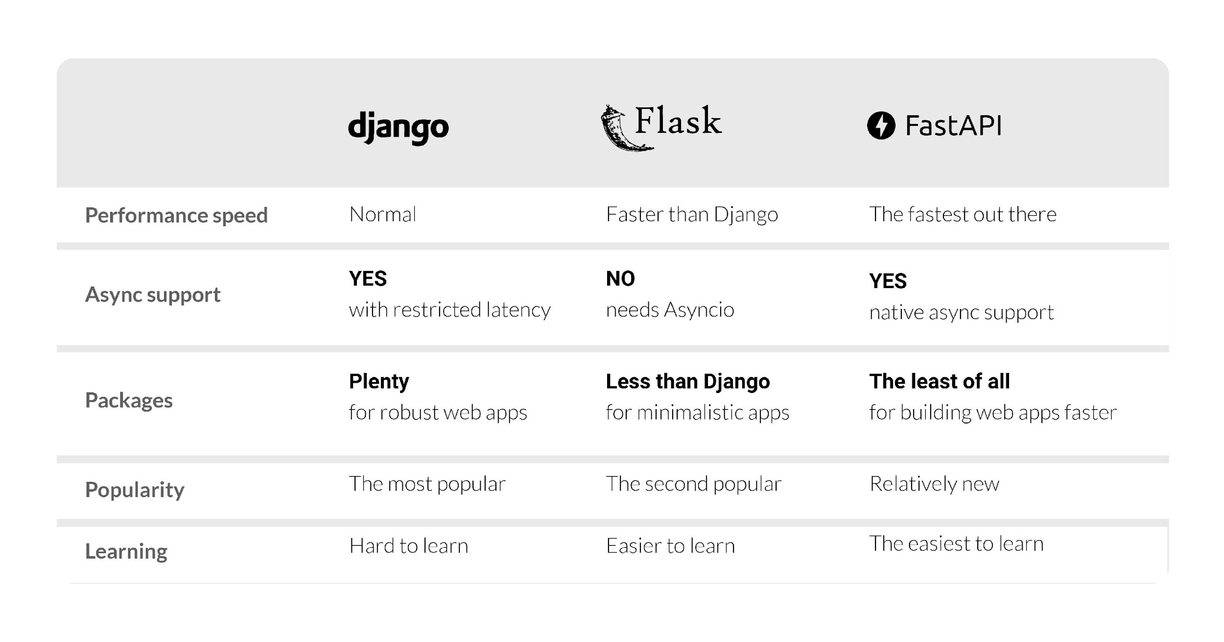
Сравнение трех фреймворков для веб разработки на Python
Рисунок 1

Slide 6
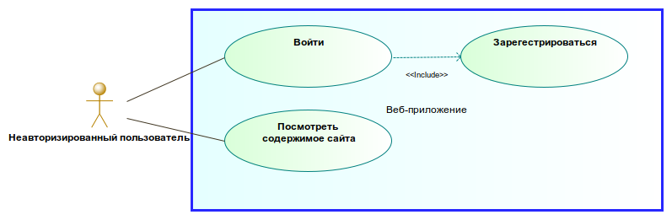
Проектирование приложения: диаграммы вариантов использования
Рисунок 2

Slide 7
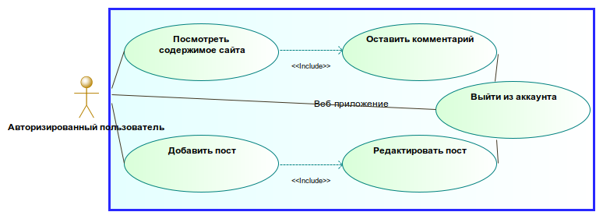
Проектирование приложения: диаграммы вариантов использования
Рисунок 3

Slide 8
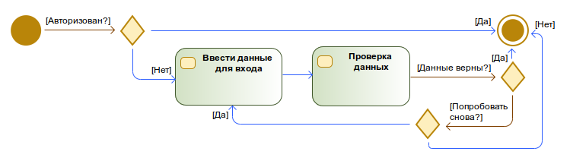
Проектирование приложения: диаграммы деятельности
Рисунок 4

Slide 9
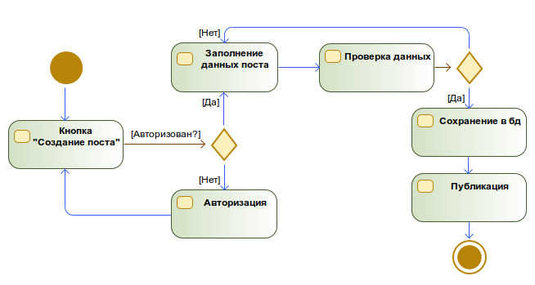
Проектирование приложения: диаграммы деятельности
Рисунок 5

Slide 10
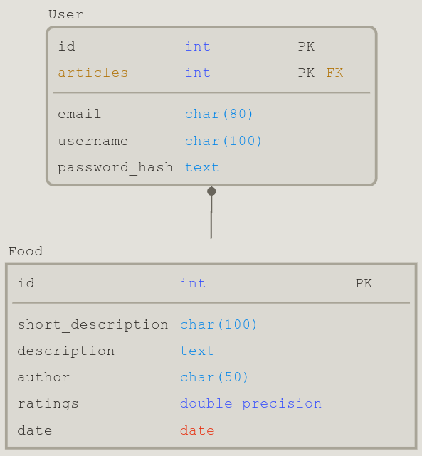
Проектирование приложения: схема базы данных
Рисунок 6

Slide 11
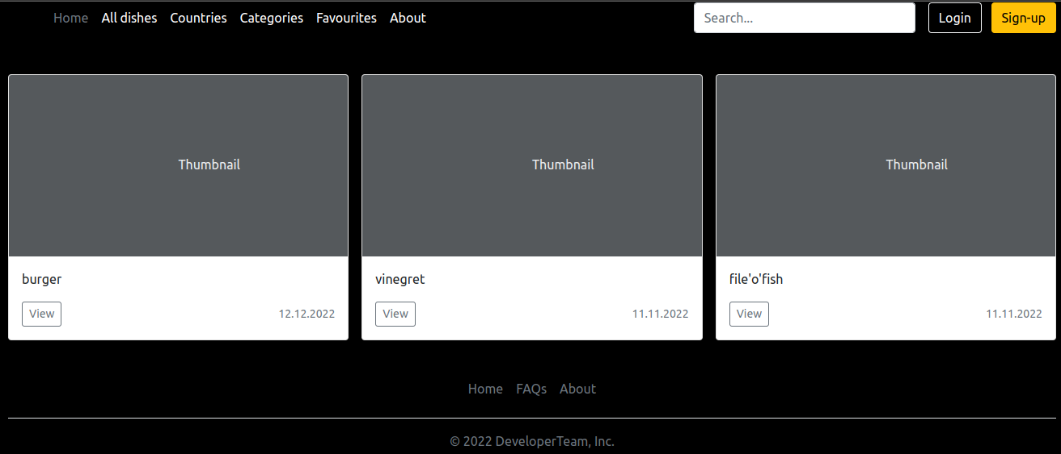
Разработка прототипа веб-приложения
Рисунок 7
Рисунок 8

Slide 12
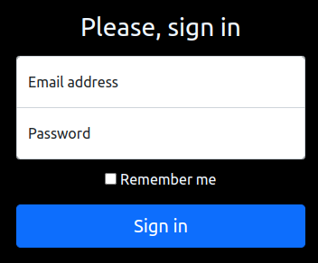
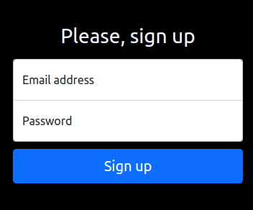

Разработка прототипа веб-приложения
Рисунок 9
Рисунок 10
Рисунок 11

Slide 13
Заключение
Изучены технологии разработки и реализации веб-приложений на языке Python.
Изучены особенности использования ORM на языке Python на основе SQLAlchemy Core
Разработан список требований для разрабатываемого приложения
Разработаны диаграммы UML: вариантов использования и деятельности
Разработана схема и архитектура базы данных
Реализован прототип приложения с базовым функционалом

Slide 14
Заключение
В курсовой работе будет добавлено:
Полный функционал веб-приложения
Все страницы на сайте
Использование Docker для контейнеризации веб-приложения
Использование PostgreSQL вместо SQLite
Использование своей реализации ORM на основе SQLAlchemy Core

Slide 15
СПАСИБО ЗА ВНИМАНИЕ!

Slide 16
Особенности объектно-реляционного отображения в веб-приложении на основе Flask и Python
Курсовой проект, Кражевский Алексей Игоревич, 3к13гр
Руководитель: Старший преподаватель, Зенько Татьяна Алексеевна

